Slide 1
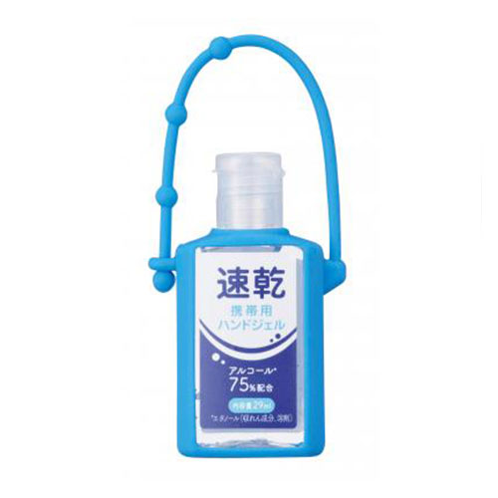


【提案書】
速乾携帯用ハンドジェル 29ml
特徴
普段使っているバッグなどに下げやすいハンドル付きのアルコールハンドジェルです。速乾性のため使い勝手も良く、イベントやキャンペーンでのばらまき用ノベルティとしてもおすすめ。
納期
納期スペース
仕様
素材：容器/PET・シリコーンゴム 成分/エタノール、水、グリセリン、PG、(ア クリレーツ/アクリル酸アルキル(C10-30))ク ロスポリマー、TEA、アロエベラ液汁、マルト デキストリン、酢酸トコフェロール、香料
サイズ：約3.9×2.3×7.7cm(持ち手含まず)
包装：なし
お見積
お見積りスペース

